Slide 1
人工智能原理
第4章 博弈搜索和游戏树

Slide 2
复习
□Breadth-first f(n)=depth(n)
□Depth-first f(n)=-depth(n)
□Depth limited
□Iterative deepening
□Uniform-cost f(n)=g(n)
□Greedy best-first f(n)=h(n)
□A* f(n)=g(n)+h(n)

Slide 3
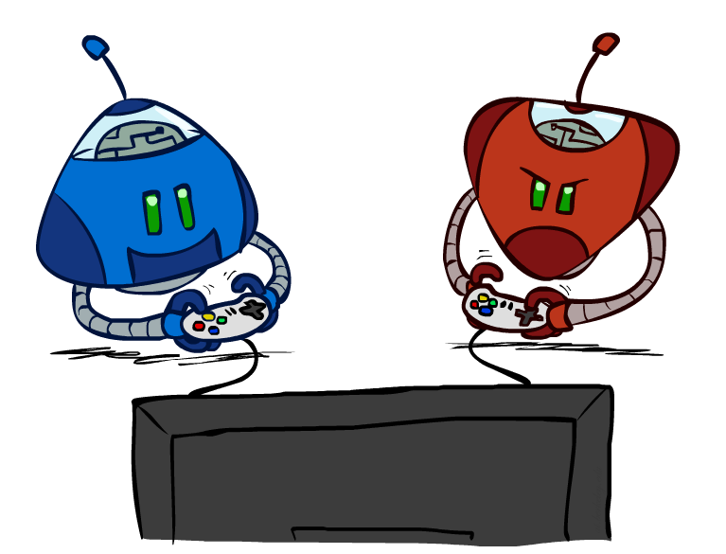
博弈搜索（对抗搜索）
1 博弈：
如何应对巨大状态空间？
博弈的形式化。
2 Minimax算法
3 Alpha-Beta算法

Slide 4
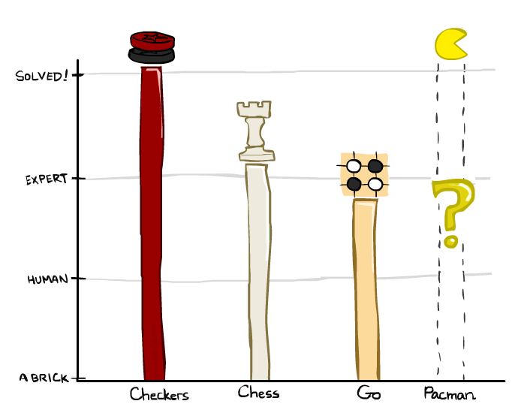
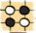
Game Playing State-of-the-Art
Chess: 1997: Deep Blue defeats human champion Gary Kasparov in a six-game match. Deep Blue examined 200M positions per second, used very sophisticated evaluation and undisclosed methods for extending some lines of search up to 40 ply. Current programs are even better, if less historic.
Go: 2016: Alpha GO defeats human champion. Uses Monte Carlo Tree Search, learned evaluation function.
Pacman

Slide 5
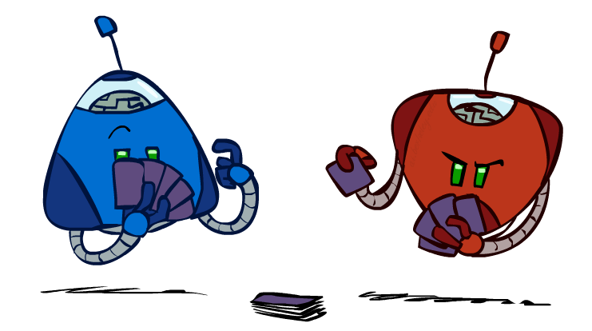
Types of Games
Many different kinds of games!
Axes:
Deterministic or stochastic?
One, two, or more players?
Zero sum?
Perfect information (can you see the state)?
Want algorithms for calculating a strategy (policy) which recommends a move from each state

Slide 6
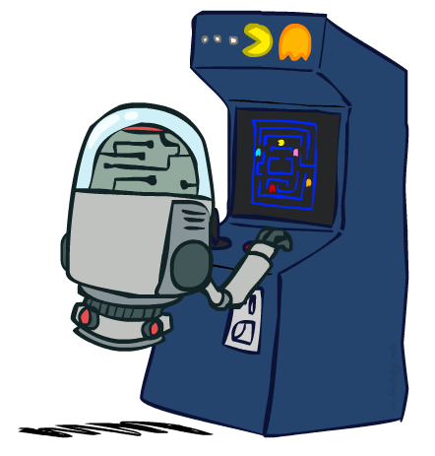
Deterministic Games
Many possible formalizations, one is:
States: S (start at s₀)
Players: P={1...N} (usually take turns)
Actions: A (may depend on player / state)
Transition Function: S x A → S
Terminal Test: S → {t,f}
Terminal Utilities: S x P → R
Solution for a player is a policy: S → A

Slide 7
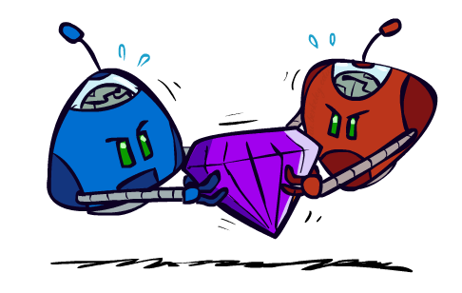
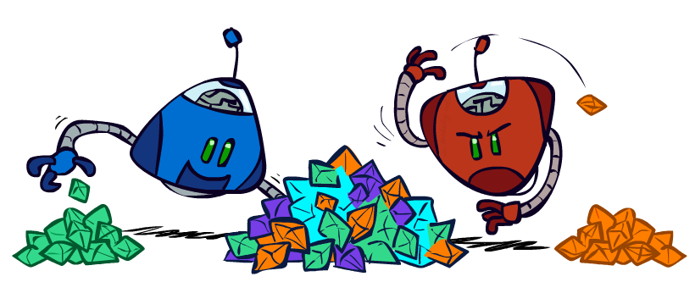
Zero-Sum Games
Zero-Sum Games
Agents have opposite utilities (values on outcomes)
Lets us think of a single value that one maximizes and the other minimizes
Adversarial, pure competition
General Games
Agents have independent utilities (values on outcomes)
Cooperation, indifference, competition, and more are all possible

Slide 8
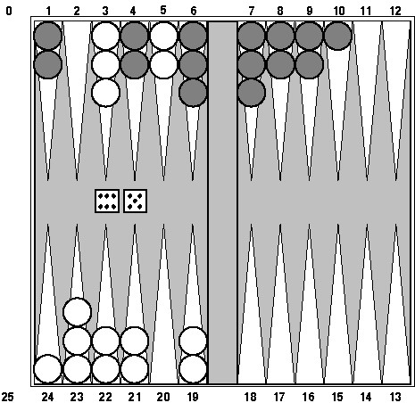
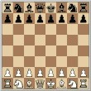
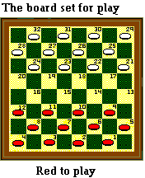
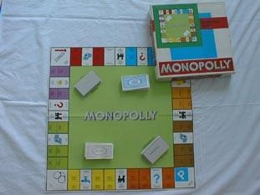
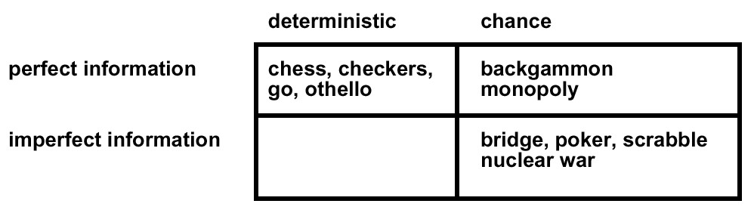
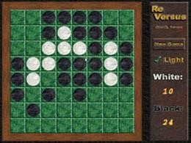
Games
西洋双陆棋

Slide 9

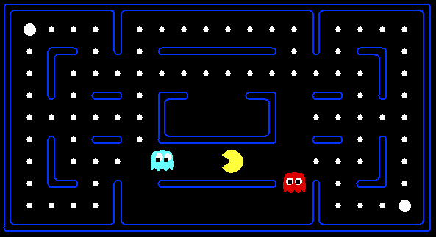
Behavior from Computation

Slide 10
Game playing has a huge state space
How: Chinese Chess
State Space
九列十行
十四种不同的棋子
三十二个棋子
Notes:
P(74,22)=74! / 52! ~ 70^20

Slide 11
how to deal with the huge state space?
In general, the branching factor and the depth of terminal states are large.
状态数
□中国象棋10⁴⁰
博弈搜索树：
平均分支因子的层数次幂作为博弈树大小的一个估算上限值
国际象棋搜索树大约有35100或者10154个结点。如果考虑完整的搜索策略，就是用亿次机来处理，也得花天文数字计的时间。博弈要求在无法计算出最优决策的情况下也要给出某种决策。如何尽可能地利用好时间。
搜索树的深度影响性能。
Notes:
https://zhuanlan.zhihu.com/p/31635369
http://tis.hrbeu.edu.cn/oa/DArticle.aspx?type=view&id=201803008
按照“将，士，相，卒，车马炮”的顺序进行布子，求中国象棋的总状态数

Slide 12
How to deal with the huge state space? (what are secrets?)
Many game programs are based on
alpha-beta + iterative deepening + huge databases + ...
The methods are general, but their implementation is dramatically improved by many specifically tuned-up enhancements (e.g., the evaluation functions).
Go (围棋) has too high a branching factor for existing search techniques. Current and future software must rely on huge databases and pattern-recognition techniques.
Search is very important.

Slide 13
Games
o考虑两人博弈：MAX和MIN，（为什么这样命名）。MAX先行，两人轮流出招，直到游戏结束。给胜者加分，给败者罚分。游戏可以形式化成含有下列组成部分的一类搜索问题：
S₀：初始状态，规范游戏开始时的情况。
PLAYER(s)：定义此时该谁行动。
ACTIONS(s)：此状态下的合法移动集合

Slide 14
Games
RESULT(s,a)：转移模型，定义行动的结果。
TERMINAL-TEST(s)：终止测试，游戏结束返回真，否则返回假。游戏结束的状态称为终止状态。
UTILITY(s,p)：效用函数，定义游戏者p在终止状态s下的数值。零和博弈是指所有棋手的收益之和在每个棋局实例中都相同。国际象棋中是0+1，1+0或½ +½ 。
o初始状态、ACTIONS函数和RESULT函数定义了游戏的博弈树——其中结点是状态，边是移动。

Slide 15
Game Tree
MAX
A
a1
a3
a2
MIN
B
C
D
b1
b3
c1
c3
d1
d3
b2
c2
d2
3
12
8
2
4
6
14
5
2
MAX选择哪一步？a1/a2/a3

Slide 16

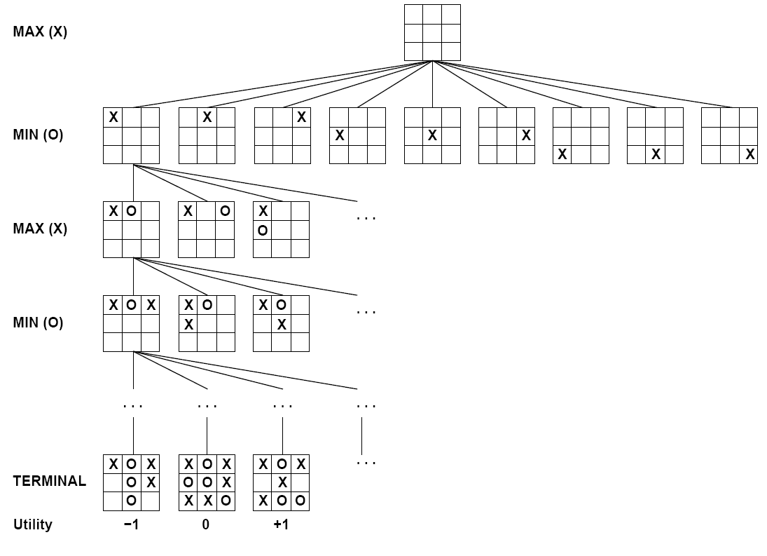

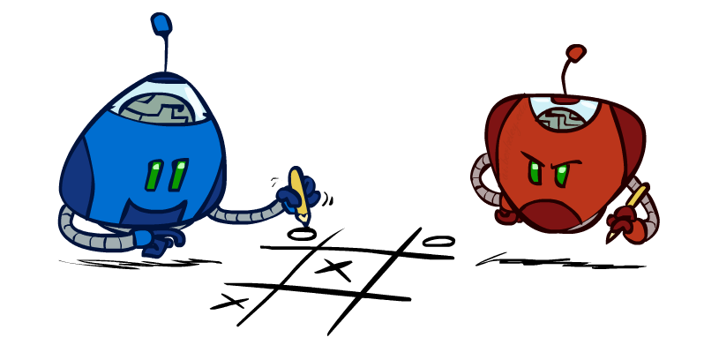
Tic-Tac-Toe Game Tree
Notes:
演示算法-8 要求把九宫棋打印出全部的博弈树。打印成PNG图片。请采用第23页的Minimax Algorithm

Slide 17
极小极大搜索过程
极小极大搜索的思想
极小极大搜索策略是考虑双方对弈若干步之后，从可能的步中选一步相对好的走法来走，即在有限的搜索深度范围内进行求解。
为此要定义一个静态估计函数f，以便对棋局的势态作出优劣估计。这个函数可根据棋局优劣势态的特征来定义。

Slide 18
一般地：MAX代表程序方
MIN代表对手方
p 代表一个棋局（即一个状态）
f(p)的大小由棋局势态的优劣来决定:
有利于MAX的势态，f(p)取正值
有利于MIN的势态， f(p)取负值
势态均衡，f(p)取零

Slide 19
使用静态函数进行估计必须以下述两个条件为前提：
（１）双方都知道各自走到什么程度、下一步可能做什么。
（２）不考虑偶然因数影响。
在这个前提下，博弈双方必须考虑：
（１）如何产生一个最好的走步。
（２）如何改进测试方法，能尽快搜索到最好的走步。

Slide 20
MINMAX的基本思想是：
（１）当轮到MIN走步的结点时，MAX应考虑最坏的情况（因此，f(p)取极小值）。
（２）当轮到MAX走步的结点时，MAX应考虑最好的情况（因此，f(p)取极大值）。
（３）当评价往回倒推时，相应于两位棋手的对抗策略，不同层上交替的使用（１）、（２）两种方法向上传递倒推值。

Slide 21
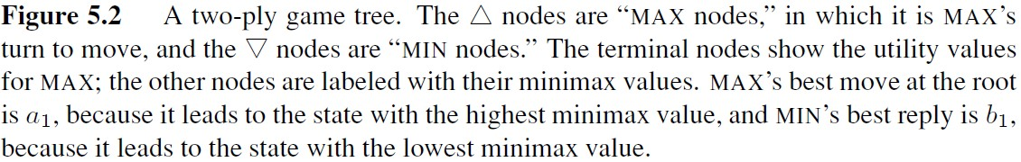
Optimal Decisions in Games
MAX
3
A
a1
a3
a2
MIN
3
B
2
C
2
D
b1
b3
c1
c3
d1
d3
b2
c2
d2
3
12
8
2
4
6
14
5
2

Slide 22
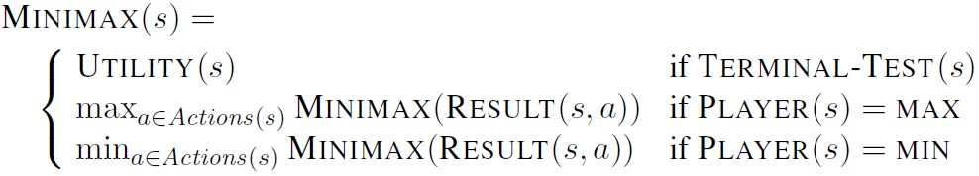
Optimal Decisions in Games
MAX
3
A
a1
a3
a2
MIN
3
B
2
C
2
D
b1
b3
c1
c3
d1
d3
b2
c2
d2
3
12
8
2
4
6
14
5
2

Slide 23
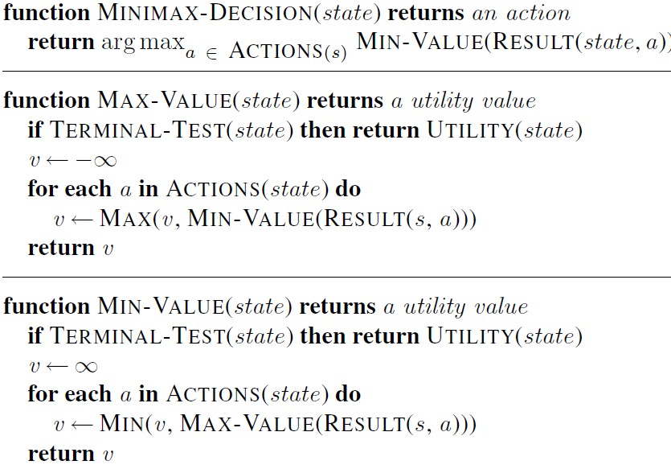
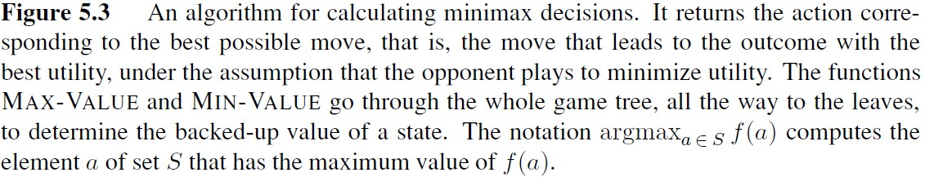
Minimax Algorithm
Notes:
Minimax Algo演示算法-8 要求把九宫棋打印出全部的博弈树。打印成PNG图片。请采用第23页的Minimax Algorithm
rithm

Slide 24
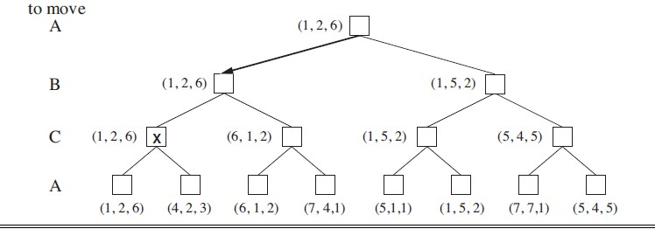
Optimal Decisions in Multiplayer Games
极小极大思想推广到多人博弈中
例如若博弈有三个人A，B和C参与，则每个结点都与一个向量〈v_{A}, v_{B}, v_{C}〉相关联。对于终止状态，这个向量代表着从每个人角度出发得到的状态效用值。最简单的实现方法就是让函数UTILITY返回一个效用值向量

Slide 25
Optimal Decisions in Multiplayer Games
□对于非终止状态，结点n的回传值就是该选手在结点n选择的后继者的效用值向量。例如状态X，回传值是〈vA=1, vB=2, vC=6〉。
□选手之间出现联盟。联盟不断建立或者解散。
□如果游戏是非零和的，合作也可能发生在两人游戏中。例如，假设终止状态的效用值向量是〈vA=1000, vB=1000〉，并且1000对于两个选手都是最高的可能效用值。

Slide 26
Adversarial Search (Minimax)
Deterministic, zero-sum games:
Tic-tac-toe, chess, checkers
One player maximizes result
The other minimizes result
Minimax search:
A state-space search tree
Players alternate turns
Compute each node’s minimax value: the best achievable utility against a rational (optimal) adversary
Minimax values: computed recursively
5
max
2
5
min
8
2
5
6
Terminal values: part of the game

Slide 27
MAX
3
A
MIN
B
C
D
3
2
2
3
12
8
2
4
6
14
5
2
哪些结点不必搜索？
即max()的值与哪些值无关？

Slide 28
Video of Demo Min vs. Exp (Exp)

Slide 29

Minimax Efficiency
How efficient is minimax?
Just like (exhaustive) DFS
Time: O(b^{m})
Space: O(b^{m})
Example: For chess, b ≈ 35, m ≈ 100
Exact solution is completely infeasible
But, do we need to explore the whole tree?

Slide 30
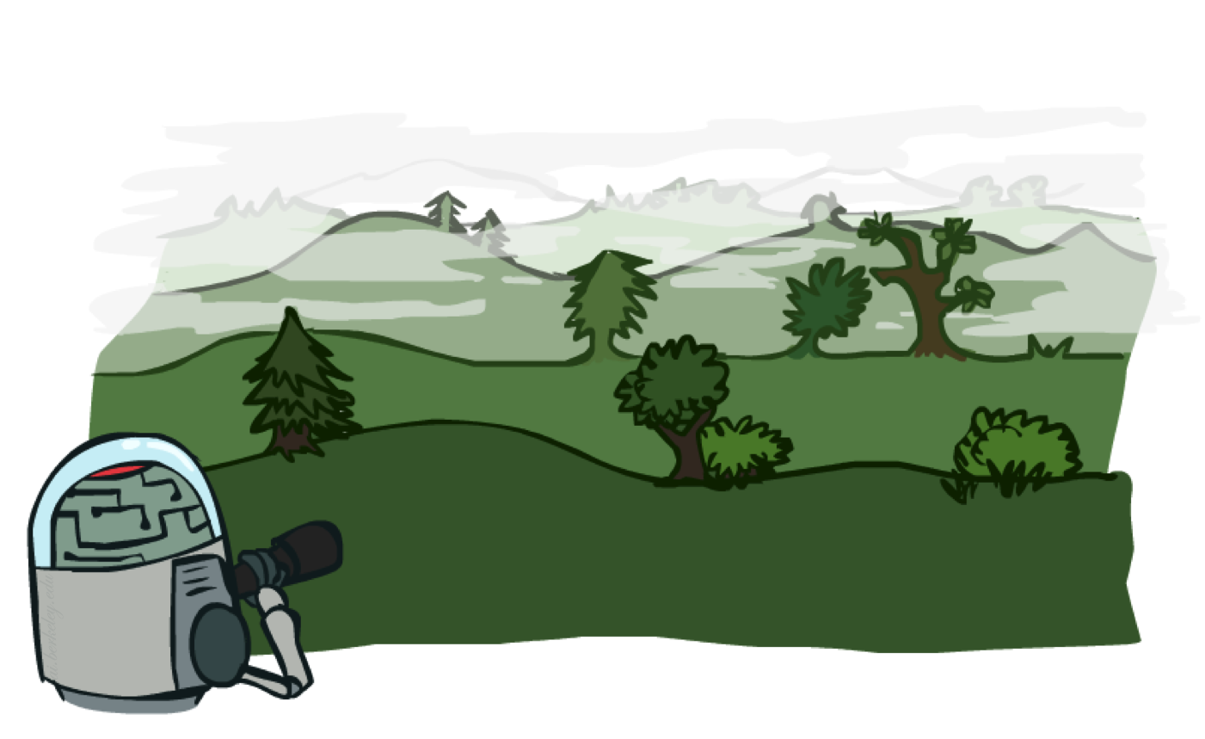
Resource Limits

Slide 31
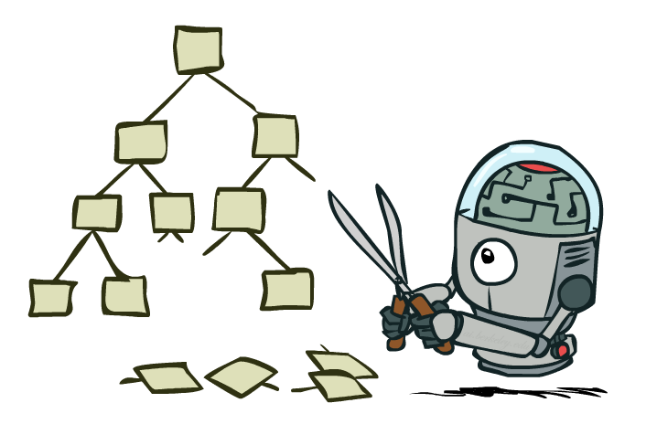
Game Tree Pruning

Slide 32
Minimax Example
3
12
8
2
4
6
14
5
2

Slide 33
Minimax Pruning
3
12
8
2
14
5
2

Slide 34
ALPHA-BETA
ALPHA-BETA

Slide 35
Alpha-Beta Pruning
MAX
3
A
MIN
B
C
D
3
2
2
3
12
8
2
4
6
14
5
2
MINIMAX(root) = max(min(3, 12, 8), min(2, x, y), min(14, 5, 2))
= max(3, min(2, x, y), 2)
= max(3, z, 2) where z = min(2, x, y) ≤ 2
= 3

Slide 36
Alpha-Beta Pruning
[
-
∞
,+
∞
]
A
[
-
∞
,+
∞
]
A
[
-
∞
,3]
B
C
D
[
-
∞
,3]
B
C
D
3 12 8 2 4 6 14 5 2
3 12 8 2 4 6 14 5 2
[
-
∞
,+
∞
]
[3
,+∞
A
]
A
[3
B
C
D
,
3]
[3
B
C
D
,
3]
[
-
∞
,2]
3 12 8 2 4 6 14 5 2
3 12 8 2 4 6 14 5 2
each node is marked with a range of its value

Slide 37
Alpha-Beta Pruning
[3
[3
,
+
∞
]
A
,
+
∞
]
A
α ≥ β
[3
[
-
∞
,2]
[3
[
-
∞
,2]
,
3]
B
C
[
-
∞
,5]
D
,
3]
B
C
[
-
∞
,14]
D
3 12 8 2 4 6 14 5 2
3 12 8 2 4 6 14 5 2
[3
,
+
∞
]
[3
A
,
3]
A
[3
[
-
∞
,2]
[
-
∞
,2]
,
3]
[3
[2
,
3]
,
2]
[2
B
C
D
B
C
,
2]
D
3 12 8 2 4 6 14 5 2
3 12 8 2 4 6 14 5 2

Slide 38
function Alpha-Beta-Search(state) returns an action v ß Max-Value(state,- ∞,+ ∞) return the action in Actions(state) with value v
function Max-Value(state, α,β) returns a utility value if Terminal-Test(state) then return Utility(state) for each a in Actions(state) do α= Max(α,Min-Value(Result(s,a), α,β) if α ≥ β then return α return α
function Min-Value(state, α,β) returns a utility value if Terminal-Test(state) then return Utility(state) for each a in Actions(state) do β= Min(β,Max-Value(Result(s,a), α,β) if α ≥ β then return β return β
Notes:
演示算法-9 alpha, betta 剪枝。

Slide 39
Alpha-Beta Pruning
MAX
α=
-
∞, β=+∞
α=- ∞, β=3
A
2
α= -∞,
β=+∞
2
3
MIN
B
α= 3, β=+∞
C
D
α =
3, β=+∞
α= 3, β=2
α =3, β=14
α =3, β=5
α =3, β=2
3
12
8
2
4
6
14
5
2
α = 到目前为止路径上发现的MAX的最佳值（即极大值）
β = 到目前为止路径上发现的MIN 的最佳值（即极小值）

Slide 40
Alpha-Beta Pruning
MAX
α=
3
,β=+∞
A
α=
-
∞,β=3
MIN
B
C
D
α=
3
,β=2
α=
3
,β=2
3
12
8
2
4
6
14
5
2
α = 到目前为止路径上发现的MAX的最佳值（即极大值）
β = 到目前为止路径上发现的MIN 的最佳值（即极小值）

Slide 43
Alpha-Beta Pruning Properties
This pruning has no effect on minimax value computed for the root!
Values of intermediate nodes might be wrong
Important: children of the root may have the wrong value
So the most naïve version won’t let you do action selection
Good child ordering improves effectiveness of pruning
With “perfect ordering”:
Time complexity drops to O(b^{m/2})
Doubles solvable depth!
Full search of, e.g. chess, is still hopeless…
This is a simple example of metareasoning (computing about what to compute)
max
min
10
10
0

Slide 44
Move Ordering
find the best move:
Which nodes are pruned?
MAX
MAX
1
3
8
2
6
9
4
5
8
4
5
8
2
6
9
1
3
8
（
（
2
）
1
）
The MAX children of MIN nodes are ordered in increasing backed up values.

Slide 45
Move Ordering
find the best move:
Which nodes are pruned?
MAX
4
MAX
4
MAX
1
2
4
4
2
1
1
3
8
2
6
9
4
5
8
4
5
8
2
6
9
1
3
8
（
2
）
（
（
2
）
1
）
（
1
）
It is better if the MIN children of a MAX node are ordered in decreasing backed up values.

Slide 46
Move Ordering
□Assume a game tree of uniform branching factor b
□Minimax examines O(bm) nodes, so does alpha-beta in the worst-case
□The gain for alpha-beta is maximum when:
The MIN children of a MAX node are ordered in decreasing backed up values
The MAX children of a MIN node are ordered in increasing backed up values
then alpha-beta examines O(bm/2) nodes
□But this requires an oracle (if we knew how to order nodes perfectly, we would __________________________)

Slide 47
Move Ordering
□Assume a game tree of uniform branching factor b
□Minimax examines O(b^{m}) nodes, so does alpha-beta in the worst-case
□The gain for alpha-beta is maximum when:
The MIN children of a MAX node are ordered in decreasing backed up values
The MAX children of a MIN node are ordered in increasing backed up values
then alpha-beta examines O(b^{m/2}) nodes
□But this requires an oracle (if we knew how to order nodes perfectly, we would not need to search the tree)
□If nodes are ordered at random, then the average number of nodes examined by alpha-beta is ~O(b^{3m/4})

Slide 48
We often can not reach to the terminal nodes within limited time!
(1)when search to the limited depth, just cutoff and replace the Utility() with EVAL()
(2) Iterative deepening.

Slide 49
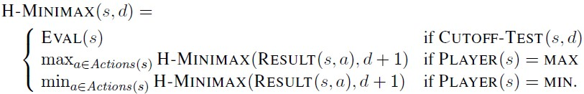
Imperfect Real-time Decisions
应该尽早截断搜索
用估计棋局效用值的启发式评估函数EVAL取代效用函数，用决策何时EVAL的截断测试(cutoff test)取代终止测试

Slide 50
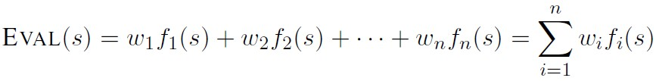
Evaluation Functions
显而易见的是博弈程序的性能严重依赖于评估函数的质量。
国际象棋入门书给出各个棋子的子力价值估计
兵值1分，马和象值3分，车值5分，后值9 分。其他特征诸如“是否好兵阵”和“王是否安全”可能值半个兵。这些特征值简单地加在一起就得到了对棋局的评估。

Slide 51
Practice
MAX
A
MIN
B
C
MAX
D
E
F
G
H
I
J
K
L
M
N
O
2
3
1
4
1
3
1
5
结点
B
C
D
E
F
G
从父节点获得的
（
α
，
β
）
值
返回值

Slide 52
Practice
MAX
A
MIN
B
C
MAX
D
E
F
G
H
I
J
K
L
M
N
O
2
3
1
4
1
3
1
5
结点 | B | C | D | E | F | G
从父节点获得的 （α，β）值 | -∞，+∞ | 3，+∞ | -∞，+∞ | -∞，3 | 3，+∞ | 无
返回值 | 3 | 3 | 3 | 4 | 3 | 无

Slide 53
作业题目II （10月31日完成）
两个朋友住在地图上的不同城市中。每一轮次，两个人都可以前进到地图上相邻的城市。每次移动耗费为1，但是每一轮次先到达相邻城市的人要等另一人抵达他的相邻城市（到达后打手机）方可进入下一轮次。
一个朋友不想与另一个朋友见面。这个问题就变成了两个选手的追逐-逃避博弈。我们现在假设两个人轮流移动。当两个人处于同一结点时游戏结束；在终止结点，追逐者的效用值是他所用时间的负数（逃避者没输就是“赢”。）（注意：追逐者所用时间是其移动步数和逃避者移动步数之和。）

Slide 54
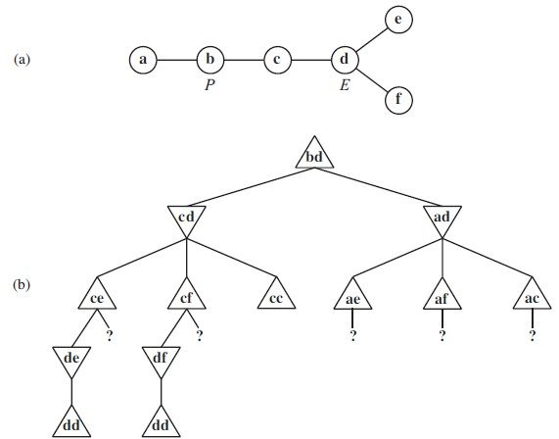

Slide 55
1.复制博弈树并给出终止结点的值。
2.在每个分支结点边上写出你对它的值的推理（数字，或不等式，如“≥14”或“？”）。
3.在每个问号下边，写出到达此分支的结点名称。
4.解释（3）中如何通过考虑图中的最短路径得出结点的取值界限。记住到达叶节点的开销和求解的开销。
5.假设给出了博弈树及（4）的叶结点界限，计算顺序从左到右。用圆圈画出“？”结点中不再扩展的结点，并勾出那些完全不用考虑的结点。
6.你能根据树的信息证明谁将赢吗？

Slide 56
参考文献信息
本课件部分内容的编写参考了如下学者的教材和课件，在此感谢原著者。
朱福喜，
Stuart J. Russell,
Nikita Kitaev
Sheila McIlraith
Faheim Bacchus
Andrew Moore
Hojjat Ghaderi
Craig Boutillier
Jurgen Strum
Shaul Markovitch

